Slide 1

Қорлардың тиімді мөлшерін есептеу

Slide 2
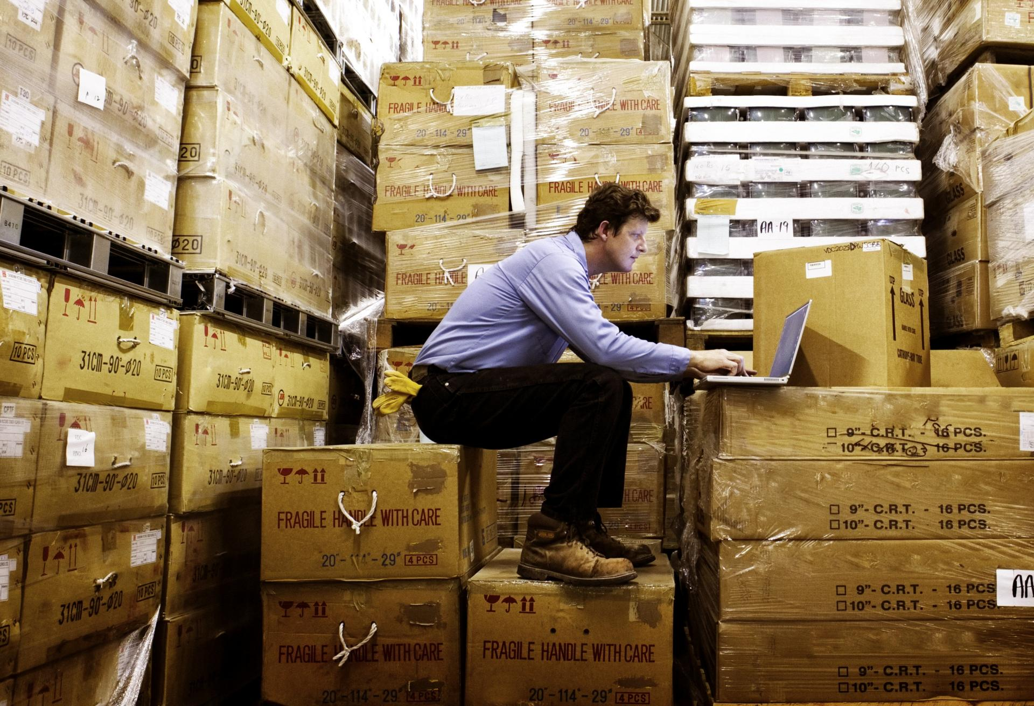
Тауарлык-материалдық қорларды бағалау. Өндіріске босатылған материалдар құнын аныктаған кезде «Тауарлык-материалдық қорлар есебі» мен «Қорлар» ұсынған бағалау тәсілдері қолданылуы мүмкін.
Орташа өлшемді кұн бойынша – есепті кәзеңде қозғалысы болған әрбір түрдін, есепті кезең соңында қолданылмағандардың да, өндіріске босатылғандардың да бірлік орташа құнын есептулер мен анықтауларды қолдануға негізделген.

Slide 3
Тауарлық-материалдық қорларды бағалау әдістері (орташа есептік құны бойынша, ФИФО және арнайы ұқсастық әдістері). Әдістерді салыстыру. Тауарлық-материалдық қорлардың кіріс етілуі мен шығыс етілуінің құжаттық рәсімделуі. Кәсіпорындағы тауарлық-материалдық қорлардың қоймадағы және бухгалтериядағы есебі. Қорларды есептеудің үзіліссіз және кезендік жүйелерін қолдану. Төменгі құны бойын-ша және өзіндік құны мен нарықтық құны бойынша бағалануы. Тауарлық-материалдық қорлардың келіп түсуі, қозғалысы және босатылынуы.
Тауарлы-материалдық босалқылардың бағалануы. Тауарлы-материалдық босалқылардың кіріс және шығыс операцияларын құжаттау. Дайын өніммен оны сатудың есебі.

Slide 4
ФИФО – есепті кезең соңында есепте тұрған материалдардың құнын ескеріп есепті кезеңде алғашқы сатып алудың өзіндік құны бойынша материалдарды есептен шығаруды болжайды. Яғни алдымен есепті кезең соңында пайдаланылмаған өзіндік құн анықталады.
ЛИФО – кейінгі сатып алуардың өзіндік құны бойынша материалдарды есептен шығару ағымдағы кірістер мен шығындардың сәйкестілігін қамтамасыз етеді және инфляцияның құрылыс кызметі нәтижелеріне ықпалын ескеруге мүмкіндік береді.
* Ескерту ЛИФО әдісі 2005 жылдан есептеу қолданысынан алынған.

Slide 5
Ерекше теңестіру (идентификация), ұқсастыру – эдетте өзара бірін-бірі ауыстырмайтын және арнайы жобалар, тапсырыстарға арналған тауарлық-материалдық қорлар бірлігінің өзіндік құны есептеледі (жұмсалған материалдарды бағалау мақсатымен әрбір партияны түгендеуді өткізуге жалғасқан, материалдарды партиялық есептеуді үйымдастыру мүмкіндігі бар болса, қолданылады).
НИФО - «кейін түсті - бірінші кетті» бағалары бойынша материалдарды есептен шығаруды шамалайды. Бұл тәсілде материалды босату бағасы түскен бағасымен теңестіру үшін түзетулер кажет. Бұл тәсіл орнын толтыру бағасы тәсіліне ұқсас.

Slide 6
Стандарттық баға - нормативті өзіндік құн. Өндіріске босатылған материлдар стандартты (нормативті) бағалары бойынша бағаланады. Нақты баға мен нормативтінің арасындағы айырмашылық және шотта жиналады.
Шаруашылық жүргізуші субъектінің әр түрлі тәсілдерді таңдау, қорларды бағалау мүмкіндігі бар, бірақ тәсіл тандалғаннан кейін ол дәйекті түрде бір есепті кезеңнен соң екіншісінде колданылуы тиіс. Алайда материалдың түрі үшін бір ғана тәсілді қолдануға болатынын есте ұстау қажет. Бағалау тәсілдерін таңдауды субъектінің есеп саясаты белгілейді. Егер түйінді негіз болған жағдайда тәсілді өзгертуге болады, мұндайда ауыстырудың себеп-салдарлары қаржылық есеп беруге түсініктеме хат-жазбада түсіндірілуі тиіс.

Slide 7

Қаржылық есеп берудің халықаралық стандарттары ұсынған ТМҚ есептеу жүйесі. Мерзімдік есептеу. Бұл жүйеде ТМҚ жыл ішіндегі егжей-тегжейлі есептеу жүргізілмейді.Олардың нақтылай бар-жоғы оқтын-оқтын өткізілетін, қалған қаржыларды түгендеу қорытындылары бойынша анықталады. Өткізілген қорлардың өзіндік құны тек түгендеу аяқталған соң есепті кезең басындағы қор қаллдығы қосу есепті кезең соңындағы ТМҚ қалдығы талдау жүргізетін қорлардың өзіндік құнын.

Slide 8
Назарларыңызға рахмет ☺

